Slide 1
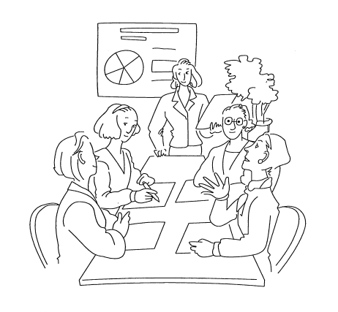
アクティブ・ラーニングのための
ビジネス・ケース教材集
ケース１５
「大洲手すき和紙の技術と
フランス伝統のギルディング技法が融合」
愛媛県商業教育研究会
愛媛県マーケティング・ビジネス経済研究員会

Slide 3
Introduction
「ＪＡＰＡＮブランド育成支援事業」
を知っていますか？

Slide 4
Introduction
ＪＡＰＡＮブランド育成支援事業
（中小企業庁）
中小企業の新たな海外販路の開拓につなげるため、
複数の中小企業が連携し、自らの持つ素材や技術等
の強みを踏まえた戦略の策定支援を行うとともに、
それに基づいて行う商品の開発や海外展示会出展等
の取組に対する支援を実施する。
支援対象は商工会、商工会議所、組合、NPO法人、
中小企業者（４者以上）等。

Slide 5
Introduction
調べてみよう！
『ＪＡＰＡＮブランド育成支援事業』

Slide 6
Thema
伝統芸能や伝統工芸品を世界に通用する
ブランドとして発展させていくためには？

Slide 7
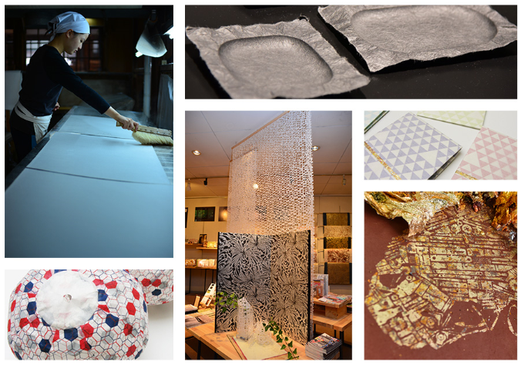
Pick Up
㈱ 五十崎社中

Slide 8
Pick Up
㈱ 五十崎社中
南予から匠の花で産業を!
本事業で高付加価値製品の開発・製造・販売により利益を創出し五十崎和紙の新用途、和紙産業の活性化を広く国内外にアピールしたいと考えております。それによって<人>の交流を活発にし人材を確保することで既存産業を持続可能な形へと改善を目指します。また、株式会社として利益を追求する事で、地域の雇用を生み人材の育成を図る＝<社会貢献>を経営理念としております。
（五十崎社中公式ホームページより）

Slide 9
Pick Up
㈱ 五十崎社中
南予から匠の花で産業を!
手漉き和紙をはじめとする、内子・愛媛、そして日本のもつ伝統技術から創造される商品を開発、国内外へ製造販売する事で無限の可能性を秘めた世界市場を舞台に素晴らしき日本文化伝統を世界へ発信したいと思います。
※匠の花:五十崎の匠たちが持つ<ものづくり>の技、精神、矜持をイメージ
社名は我が師匠、坂本龍馬が作った日本で初めての株式会社＜亀山社中＞から拝借しました。
目指すは”世界の海援隊”です！
（五十崎社中公式ホームページより）

Slide 10
Activity①
【資料を読んで答えなさい】
㈱五十崎社中が、伝統工芸品である大洲和紙を
用いた商品開発において工夫していることは？

Slide 11
Activity②
【ディスカッション】
伝統芸能や伝統工芸品を世界に通用する
ブランドとして発展させていくためには？

Slide 12
Activity③
【プレゼンテーション】
伝統芸能や伝統工芸品を世界に通用する
ブランドとして発展させていくためには？

